Slide 1

Влияние спина взаимодействующих ферронов на температурную зависимость теплоемкости и магнитной восприимчивости в холдейновском магнетике
Ежегодная межвузовская научно-техническая конференция имени Е.В.Арменского
Попов Юрий, Гаварина Светлана
Научный руководитель: Попова Елена Арнольдовна
Доклад подготовлен в ходе проведения исследования (№ 19-04-030) в рамках Программы «Научный фонд Национального исследовательского университета „Высшая школа экономики“ в 2018 — 2019 гг. и в рамках государственной поддержки ведущих университетов Российской Федерации «5-100».
фото
Высшая школа экономики, Москва, МИЭМ, 2018-2019 учебный год
Notes:
Доклад (прочитать название доклада) Влияние спина взаимодействующих ферронов на температурную зависимость теплоемкости и магнитной восприимчивости в холдейновском магнетике. Работа выполнена в рамках проекта НУГ «Низкоразмерные квантовые магнитные системы»

Slide 2
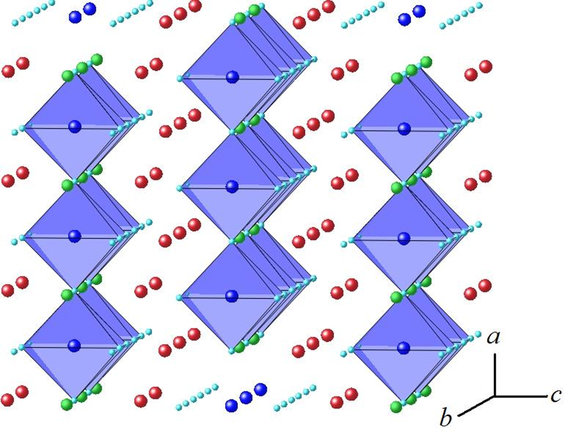
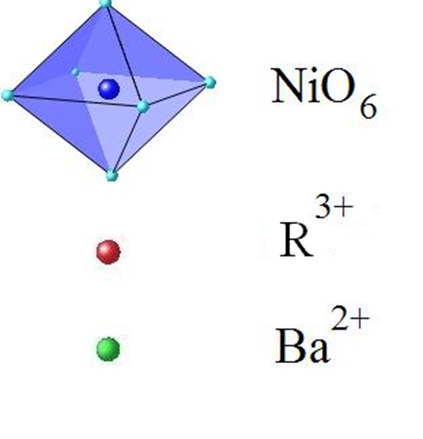
Кристаллическая структура
Y₂BaNiO₅
Y
фото
Высшая школа экономики, Москва, 2018-2019 учебный год
Notes:
В соединениях, содержащих спиновые цепочки, реализуются квантовые неупорядоченные состояния, не имеющие аналогов в классической физике. Y₂BaNiO₅является примером такого соединения. Магнитная структура представлена ионами Ni2+ со спином 1, которые находятся в октаэдрическом окружении ионов кислорода. . Кристаллическая структура содержит цепочки октаэдров NiO6, соединенных апикальными вершинами, направленных вдоль оси а кристалла. Цепочки не имеют общих ионов кислорода, и разделены немагнитными ионами Y3+ и Ba2+. (для понимания: взаимодействие между магнитными ионами Ni2+ осуществляется только через ионы кислорода)

Slide 3
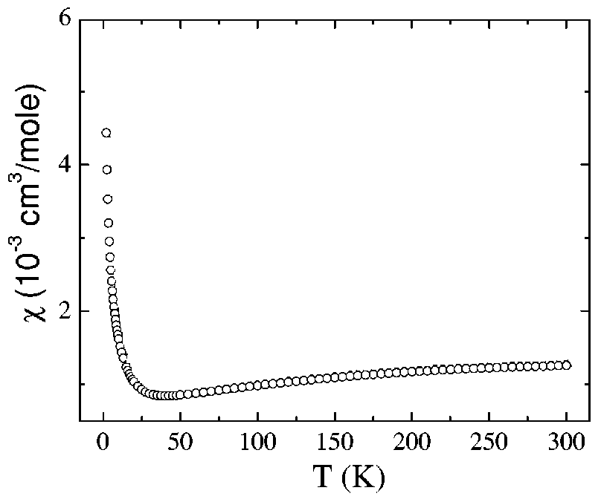
Y₂BaNiO₅
J.Das, A.V.Mahajan, J.Bobroff, H.Alloul, F.Alet, E.S.Sørensen,
Phys. Rew. B 69, 144404 (2004)
Guangyong Xu, G.Aeppli, M.E.Bisher, C.Broholm,
J.F.DiTusa, C.D.Frost, T.Ito, K.Oka, R.L.Paul, H.Takagi,
M.M.J.Treacy, Science 289, 419 (2000)
Не упорядочивается вплоть до T = 0.01 К, спиновая щель Δ ≈ 100 K
длина корреляции внутри цепочки ξ ≈ 7а.
Notes:
Несмотря на то, что антиферромагнитное взаимодействие между ионами Ni внутри цепочки порядка 300 К , система не упорядочивается вплоть до до 0.01 К. Неупругое рассеяние нейтронов обнаружило, что основное немагнитное состояние отделено от возбужденных состояний спиновой щелью порядка 100 К (показать на левый рисунок) и длина корреляции внутри цепочки составляет порядка 7 межатомных расстояний. Сплошная кривая – это расчет энергетического спектра методом Монте-Карло, полностью соответствует экспериментальным данным. Кроме того, в экспериментах по исследованию магнитной восприимчивости (правый рисунок) магнитная восприимчивость демонстрирует широкий низкоразмерный максимум в области 300 К . При стремлении Т к 0 магнитная восприимчивость должна идти в ноль, но поведение в области низких температур обусловлено примесями.

Slide 4
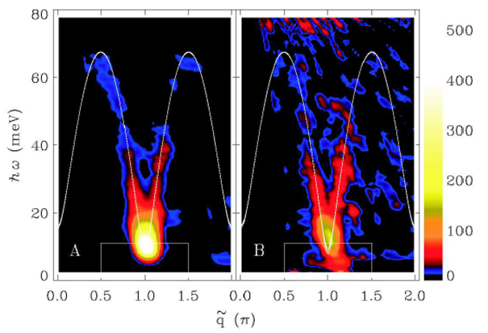
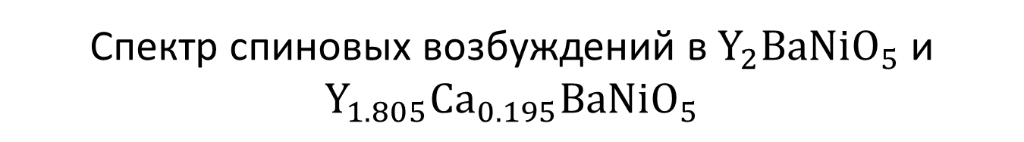
Спектр спиновых возбуждений в $Y_{2}BaNiO_{5}$ и $Y_{1.805}{Ca}_{0.195}BaNiO_{5}$
Исследуемое соединение
Y_{2-x}Ca_{x}BaNiO₅
фото
Высшая школа экономики, Москва, 2018-2019 учебный год
Notes:
При допировании халдейновского магнетика $Y_{2}BaNiO_{5}$ кальцием (правая панель) основной спектр практически не меняется, спиновая щель остается, но появляются дополнительные возбуждения в области щели.
Неупругое рассеяние нейтронов показывает наличие щели в спектре магнитных возбуждений Y2BaNiO5. При допировании кальцием (правая панель) основной спектр практически не меняется, спиновая щель остается, но появляются дополнительные возбуждения в области щели. Было выбрано именно Y2-x…, т.к. кальций «провоцирует» недоокисление никеля, вставая на место иттрия. Кроме того, при введении кальция на апикальном кислороде будет не хватать одного электрона.

Slide 5
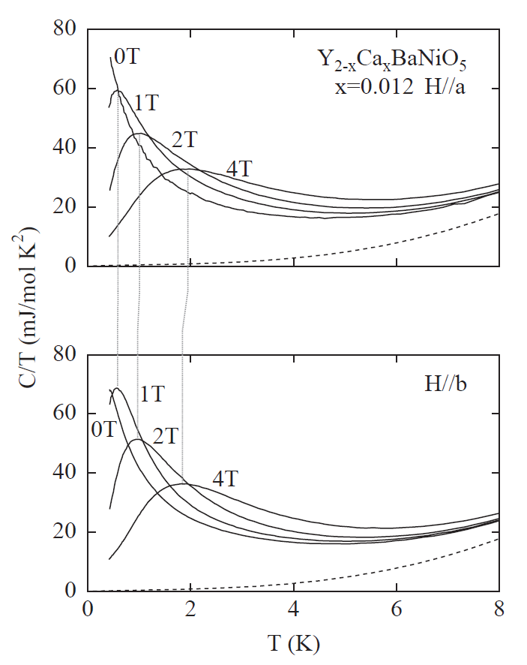
Влияние примесей кальция на теплоемкость
Температурная зависимость
C(T, H)/T от T соединения
Y_{2-x}Ca_{x}BaNiO₅ при x = 0.012 для H||a и H||b.
Пунктирная линия показывает вклад решетки, вычисленный на образце без примесей.
фото
Высшая школа экономики, Москва, 2018-2019 учебный год
Notes:
При помещении соединения в магнитное поле, на температурной зависимости теплоемкости появляется аномлия Шоттки - широкий максимум, который смещается в сторону более высоких температур при увеличении поля. Причем смещение носит изотропный характер, т.е. практические не зависит от направления приложенного магнитного поля относительно кристаллографических осей.

Slide 6
Влияние примесей кальция на магнитную восприимчивость
фото
Высшая школа экономики, Москва, 2018-2019 учебный год
Notes:
При допировании кальцием широкий низкоразмерный максимум на температурной зависимости магнитной восприимчивости при 300 К сохраняется, т.е. щель в спектре магнитных возбуждений остается. В области низких температур велечина магнитная восприимчивость растет с ростом концентрации кальция. Кроме того, обнаружено различие в поведении магнитной восприимчивости, измеренной в режимах zfc и fc (zero field-cooled and field-cooled) (Это можно в самом докладе не говорить, оставить на вопросы, если спросят: Режим ZFC- тело сначала охладают в нулевом магнитном поле, а затем включают поле и измеряют магнитную восприимчивость, FC – тело охлаждают в присутствии поля и зптем измеряют в этом же поле). Температура «расщепления» магнитной восприимчивости, измеренной в режимах ZFC и FC смещается в сторону более высоких температур с увеличением концентрации кальция. Все это говорит о том, что введение примесей калиция вызывает появление взаимодействий, носящих ферромагнитный характер.

Slide 7

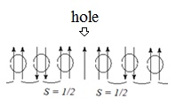
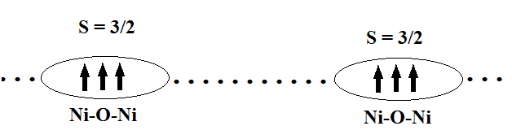


Разрывы цепочек и ферроны
фото
$$d_{z^{2}}$$
фото
$$d_{x^{2}−y^{2}}$$
Система ферронов
фото
Высшая школа экономики, Москва, 2017-2018 учебный год
Notes:
Эксперименты показали, что немагнитный кальций садится вместо немагнитного иттрия (между цепочками). При этом примесь кальция приводит к тому, что один электрон на pz орбитали апикального кислорода отсутствует.
Рассматриваем правый рисунок:
На двух dz^2 и dx^2-y^2 орбиталях никеля находится по одному электрону с одинаковым направлением спина (правило Хунда), образуя результирующий спин 1. На pz орбитали кислорода (О первый), связывающего два соседних никеля, два электрона. В результате обменного взаимодействия возникает антиферромагнитный обмен между двумя соседними никелями. Немагнитные примеси внутри никелевой цепочки, т.е. введение кальция, приводят к тому, что на 2pz орбитали кислорода не хватает одного электрона., т.е. возникает . дырка с эффективным спином S=1/2. Такая дырка с 2p_{z} орбитали O перепрыгивает на место дырки на d_{z2} орбиталь Ni (без переворота спина). На освободившее место иона кислорода происходит перескок дырки с другого Ni. Этот виртуальный обмен дырками приводит к ферромагнитному взаимодействию между двумя ближайшими ионами Ni. Возникает кластер со спином S = 3/2 — феррон.
(Если не хватает времени, то это можно не говорить, оставить на вопросы):Левый рисунок: с кружочками – это никель. В теории VBS (valanct-djnd-solid) каждый спин 1 представлен как два по ½. Антиферромагнитное взаимодействие между двумя спинами ½ соседних Ni приводят к синглетному состоянию. Дырка – на кислороде – это спин ½. см. Рисунок. Феррон образоваи двумя s=1/2 на двух соседних никелях и и одном s=1/2 на дырке кислорода. (нижняя часть рисунка

Slide 8
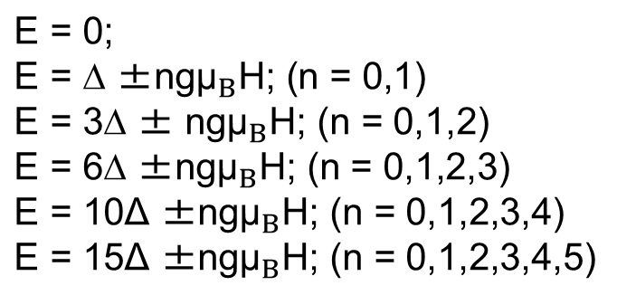
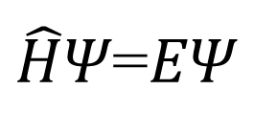
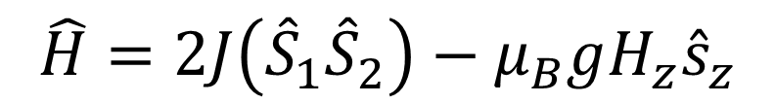
Анализ энергетического спектра двух взаимодействующих ферронов
Гамильтониан двух взаимодействующих ферронов:
$$\hat{H}=2J\left({\hat{S}}_{1}{\hat{S}}_{2}\right)−μ_{B}g{H_{z}\hat{s}}_{z}$$
фото
Уравнение Шредингера
$\hat{H}$𝛹=𝐸𝛹
Уровни энергии (для S1=S2=3/2):
Для S1=S2=5/2
36 уровней
фото
$$\text{E}\text{ = 0;}$$
$$\text{E}\text{ =} \text{∆ ±}\text{n}\text{g}{\text{μ}}_{B}\text{H}\text{;} \text{(}\text{n}\text{ = 0,1)}$$
$$\text{E}\text{ = 3∆ ± }\text{n}\text{g}{\text{μ}}_{B}\text{H}\text{;} \text{(}\text{n}\text{ = 0,1,2)}$$
$$\text{E}\text{ = 6∆ ±}\text{n}\text{g}{\text{μ}}_{B}\text{H}\text{;} \text{(}\text{n}\text{ = 0,1,2,3)}$$
$$\text{E}\text{ =} \text{10}\text{Δ} \text{±}\text{n}\text{g}{\text{μ}}_{B}\text{H}\text{;} \text{(}\text{n}\text{ = 0,1,2,3,4)}$$
$$\text{E}\text{ = 15}\text{Δ}\text{ ±}\text{n}\text{g}{\text{μ}}_{B}\text{H}\text{;} \text{(}\text{n}\text{ = 0,1,2,3,4,5) }$$
16
уровней
Для S1=S2=7/2
64 уровня
Высшая школа экономики, Москва, 2017-2018 учебный год
Notes:
На слайде представлены результаты нашей работы. Гамильтониан для взаимодействия двух спинов можно представить в виде…. , где J – константа обменного взаимодействия спинов, второе слагаемое – зеемановская энергия во внешнем магнитном поле H,${\hat{s}}_{i}$ - компонента полного спина системы вдоль оси z. Мы рассматривали только случай, когда поле параллельно оси z (кристаллографическое направление – ось a)
В ходе решения уравнения Шредингера с помощью Wolfram Mathematica были получены следующие эн.уровни для спинов 3/2. 𝜇 – магнетон Бора, 𝛥=2J – расстояние между синглетом и триплетом в отсутствии поля.

Slide 9
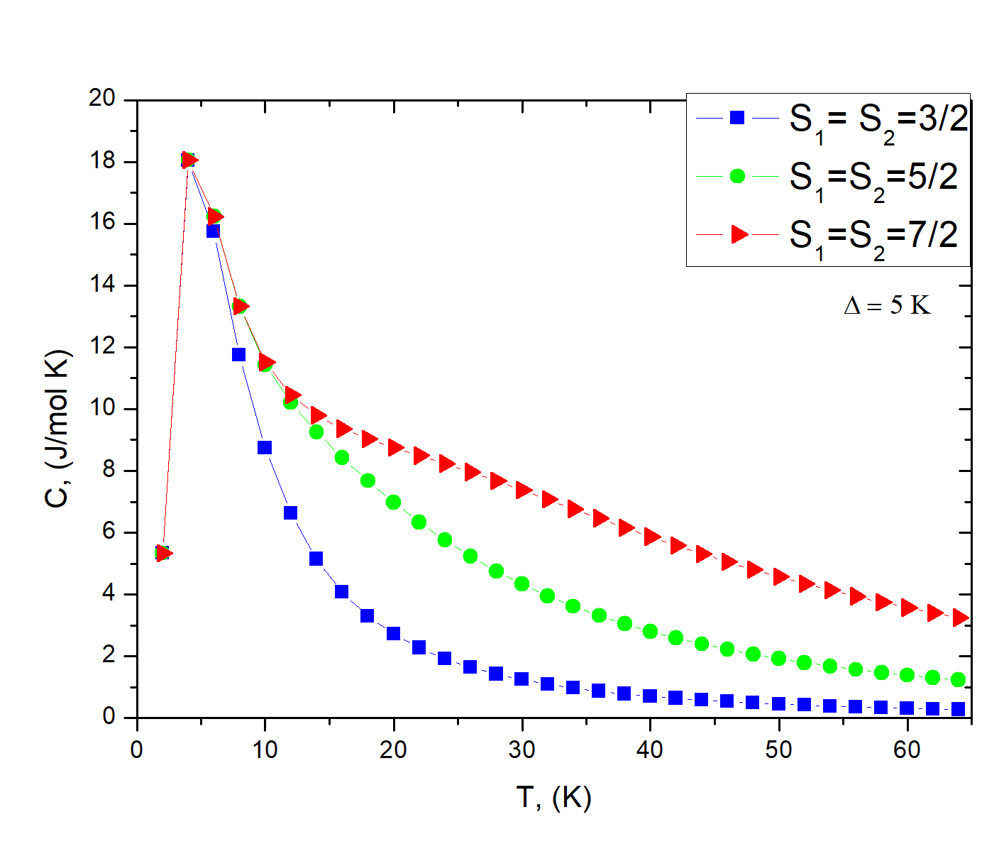
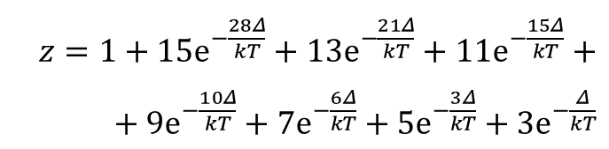
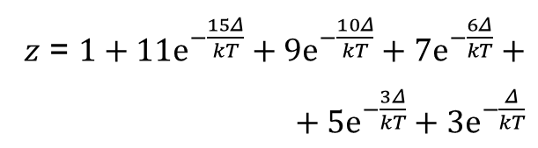

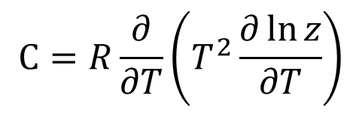
Анализ температурной зависимости теплоемкости
$$С=R\frac{∂}{∂T}\left(T^{2}\frac{∂\ln{z}}{∂T}\right)$$
фото
S = 3/2:
$$z=1+3ⅇ^{−\frac{Δ}{kT}}+{5ⅇ}^{−\frac{3Δ}{kT}}+7ⅇ^{−\frac{6Δ}{kT}}$$
S = 5/2:
$z$ = $1+11⁢ⅇ^{−\frac{15⁢Δ}{k⁢T}}+9⁢ⅇ^{−\frac{10⁢Δ}{k⁢T}}+7⁢ⅇ^{−\frac{6⁢Δ}{k⁢T}}++5⁢ⅇ^{−\frac{3⁢Δ}{k⁢T}}+3⁢ⅇ^{−\frac{Δ}{k⁢T}}$
фото
S = 7/2:
$z$ $=1+15⁢ⅇ^{−\frac{28⁢Δ}{k⁢T}}+13⁢ⅇ^{−\frac{21⁢Δ}{k⁢T}}+11⁢ⅇ^{−\frac{15⁢Δ}{k⁢T}}++9⁢ⅇ^{−\frac{10⁢Δ}{k⁢T}}+7⁢ⅇ^{−\frac{6⁢Δ}{k⁢T}}+5⁢ⅇ^{−\frac{3⁢Δ}{k⁢T}}+3⁢ⅇ^{−\frac{Δ}{k⁢T}}$
фото
Высшая школа экономики, Москва, 2017-2018 учебный год
Notes:
Перераспределение электронов по расщепленным энергетическим уровням приводят к появлению аномалии Шоттки (широкого максимума) на теплоемкости. Теплоемкость расчитана по формуле (см. верхнюю формулу), где Z – стат. вес.
Учитывая полученный энергетический спектр в отсутствие магнитного поля были получены формулы для всех трех типов взаимодействующих ферронов со спинами S=3/2, 5/2, 7/2.
Из графика видно, что при увеличении спина ферронов максимум слегка смещается в сторону более высоких температур. Выше 10К значение теплоемкости значительно увеличивается c ростом спина взаимодействующего феррона.
(анимация по тычку) Кроме того, было обнаружено, что для каждого из этих спинов максимум теплоемкости смещается в сторону более высоких температур, если увеличивать значение 𝚫. В случае изменения знака 𝚫 на противоположный (т.е. ферромагнитный обмен между ферронами) результат остается тем же.

Slide 10
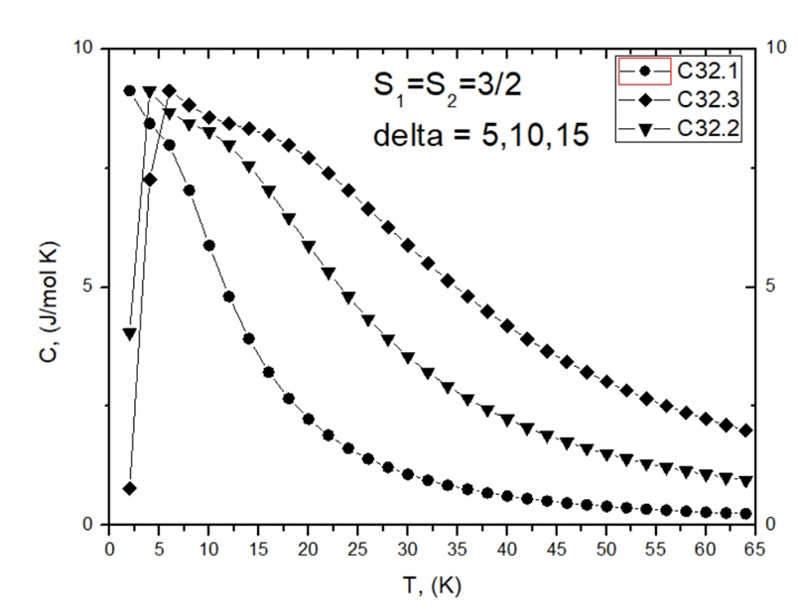
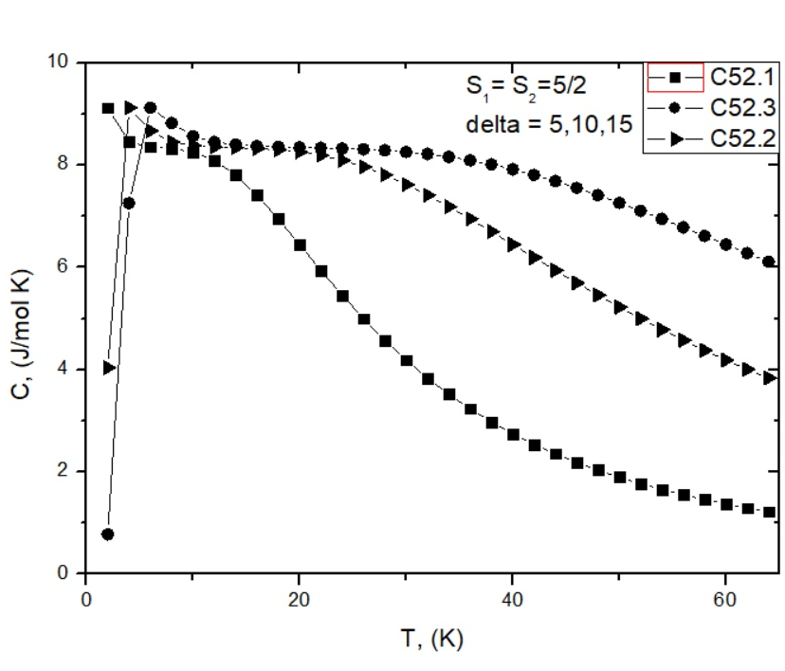
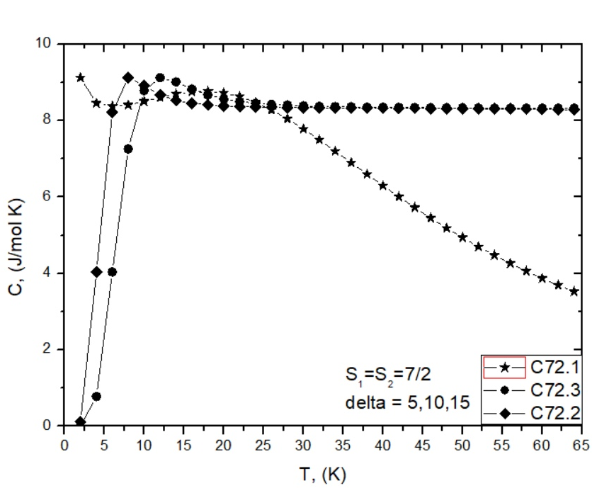
Анализ температурной зависимости теплоемкости
фото
фото
фото
Высшая школа экономики, Москва, 2017-2018 учебный год
Notes:
С изменением

Slide 11
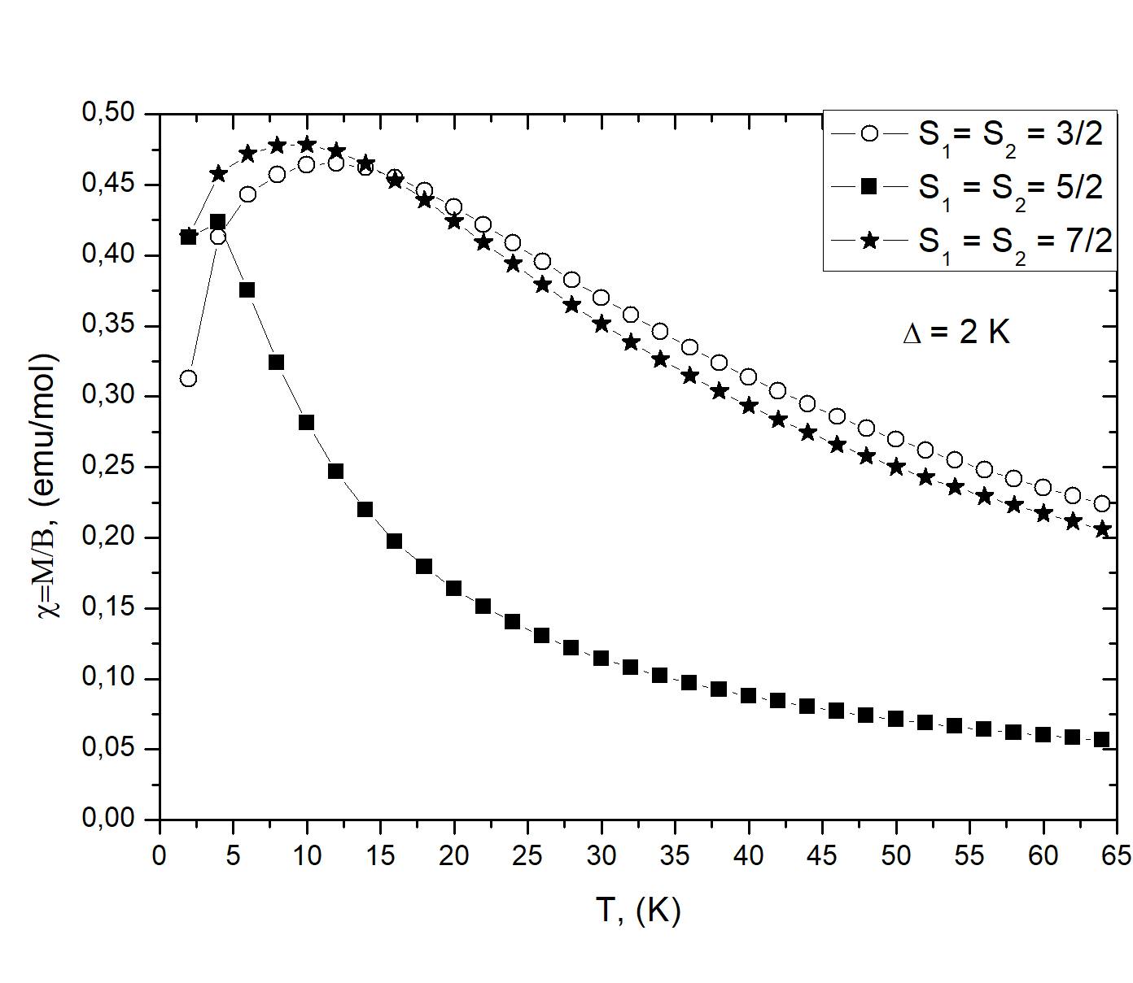
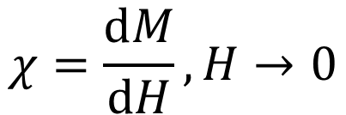
Анализ температурной зависимости магнитной восприимчивости
фото
$$χ=\frac{ⅆM}{ⅆH},H→0$$
фото
Высшая школа экономики, Москва, 2017-2018 учебный год
Notes:
Перераспределение электронов по расщепленным энергетическим уровням приводят к появлению максимумов на магнитной восприимчивости.
На всех этих зависимостях виден максимум, положение которого зависит от спинов взаимодействующих ферронов. (можно описать движение этих максимумов)
(анимация по тычку) Было получено, что, при увеличении 𝛥 величина магнитной восприимчивости уменьшается, при чем максимум слегка сдвигается в сторону более высоких температур. При изменении знака 𝛥 , что означает взаимодействие между ферронами носит ферромагнитный характер, график намагниченности от температуры имеет вид гиперболы.
Далее по слайдам описывать графики

Slide 12
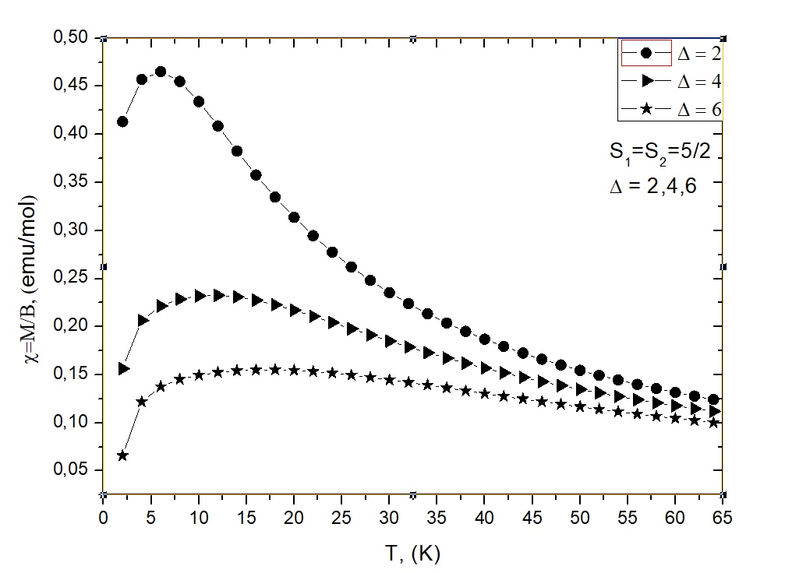
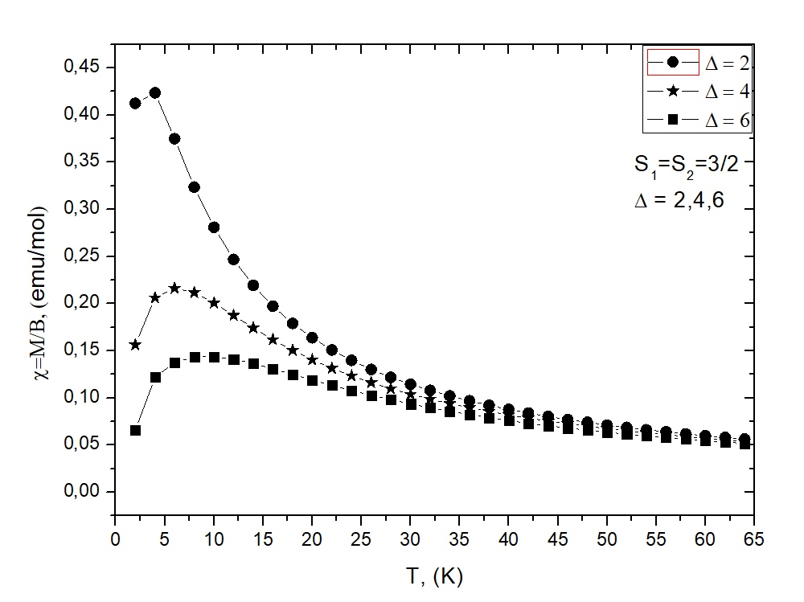
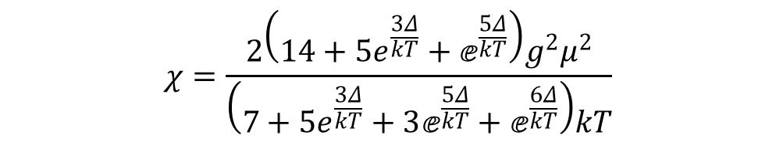
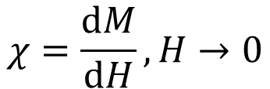
Анализ температурной зависимости магнитной восприимчивости
$$χ=\frac{ⅆM}{ⅆH},H→0$$
фото
S = 3/2
фото
$$χ=\frac{2\left(14+5e^{\frac{3Δ}{kT}}+ⅇ^{\frac{5Δ}{kT}}\right)g^{2}μ^{2}}{\left(7+5e^{\frac{3Δ}{kT}}+3ⅇ^{\frac{5Δ}{kT}}+ⅇ^{\frac{6Δ}{kT}}\right)kT}$$
Высшая школа экономики, Москва, 2017-2018 учебный год

Slide 13
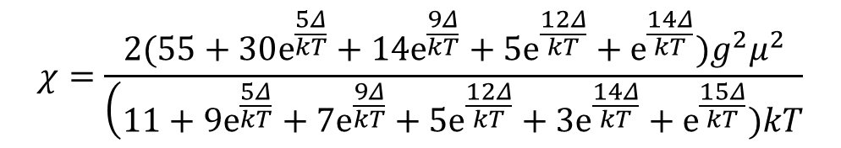
Анализ температурной зависимости магнитной восприимчивости
$$χ=\frac{ⅆM}{ⅆH},H→0$$
фото
S = 5/2
фото
$$χ=\frac{2(55+30ⅇ^{\frac{5Δ}{kT}}+14ⅇ^{\frac{9Δ}{kT}}+5ⅇ^{\frac{12Δ}{kT}}+ⅇ^{\frac{14Δ}{kT}})g^{2}μ^{2}}{\left(11+9ⅇ^{\frac{5Δ}{kT}}+7ⅇ^{\frac{9Δ}{kT}}+5ⅇ^{\frac{12Δ}{kT}}+3ⅇ^{\frac{14Δ}{kT}}+ⅇ^{\frac{15Δ}{kT}})kT\right.}$$
Высшая школа экономики, Москва, 2017-2018 учебный год
Notes:
Максимум более пологий по сравнению с 3/2, но все же остается. И в целом одна и та же тенденция. С изменением дельта

Slide 14
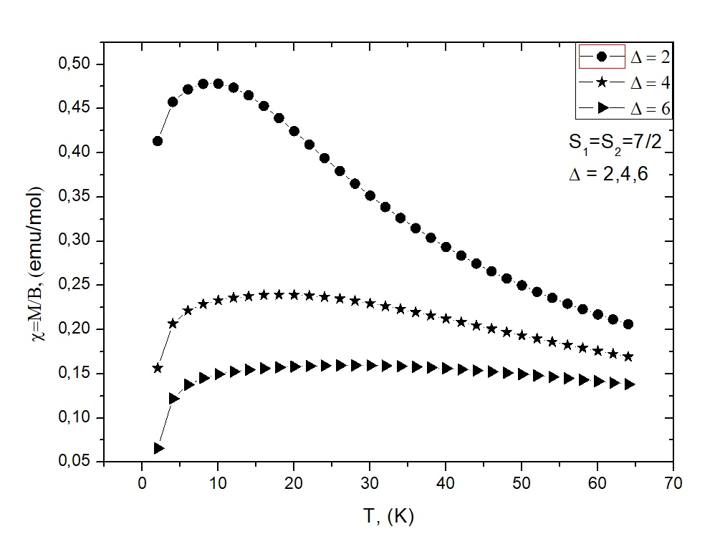
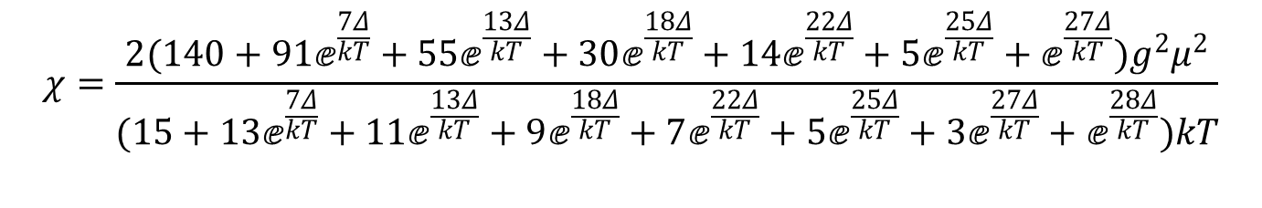
Анализ температурной зависимости магнитной восприимчивости
$$χ=\frac{ⅆM}{ⅆH},H→0$$
фото
S = 7/2
фото
$$χ=\frac{2(140+91ⅇ^{\frac{7Δ}{kT}}+55ⅇ^{\frac{13Δ}{kT}}+30ⅇ^{\frac{18Δ}{kT}}+14ⅇ^{\frac{22Δ}{kT}}+5ⅇ^{\frac{25Δ}{kT}}+ⅇ^{\frac{27Δ}{kT}})g^{2}μ^{2}}{(15+13ⅇ^{\frac{7Δ}{kT}}+11ⅇ^{\frac{13Δ}{kT}}+9ⅇ^{\frac{18Δ}{kT}}+7ⅇ^{\frac{22Δ}{kT}}+5ⅇ^{\frac{25Δ}{kT}}+3ⅇ^{\frac{27Δ}{kT}}+ⅇ^{\frac{28Δ}{kT}})kT}$$
Высшая школа экономики, Москва, 2017-2018 учебный год

Slide 15
Дальнейшие исследования
Дальнейшее исследование литературы по теме
  Оцифровка графиков
  Построение зависимостей C от T на исходных графиках зависимостей C/T от T
Проведение расчетов, исследований для отдельных невзаимодействующих спинов S=3/2, S=5/2.
  Расчеты для магнитной восприимчивости, намагниченности, теплоемкости
  Построение матриц для случаев H||x, H||y, H||z
фото
фото
фото
Высшая школа экономики, Москва, 2017-2018 учебный год

Slide 16
Благодарность
фото
Статья подготовлена в ходе проведения исследования (№ 19-04-030) в рамках Программы «Научный фонд Национального исследовательского университета „Высшая школа экономики“ в 2018 — 2019 гг.
фото
фото
Высшая школа экономики, Москва, 2017-2018 учебный год

Slide 17


